Slide 1
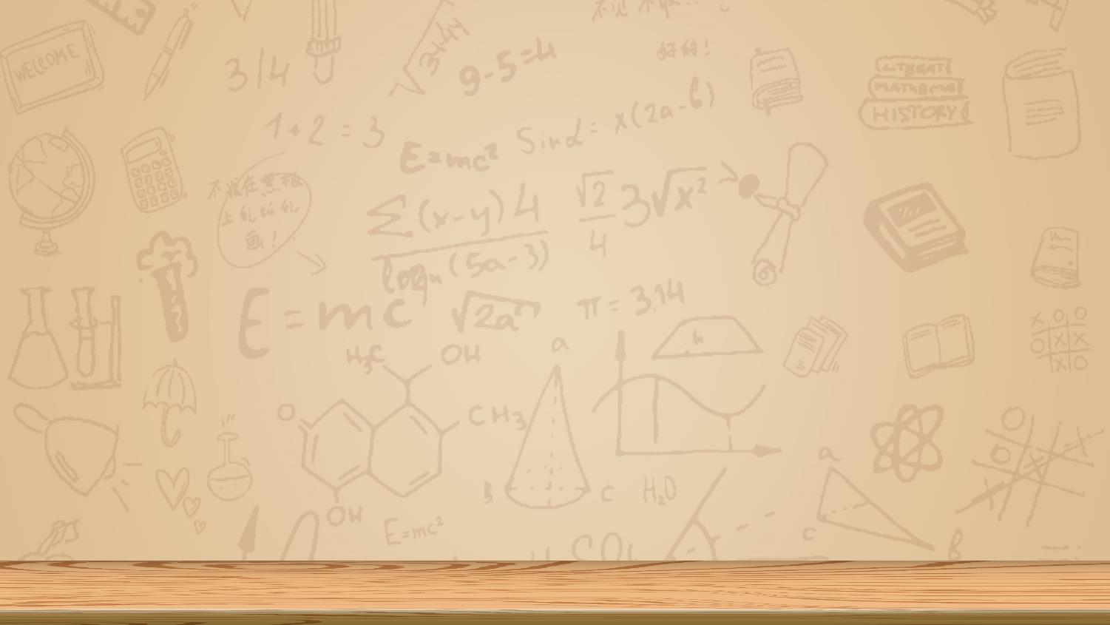


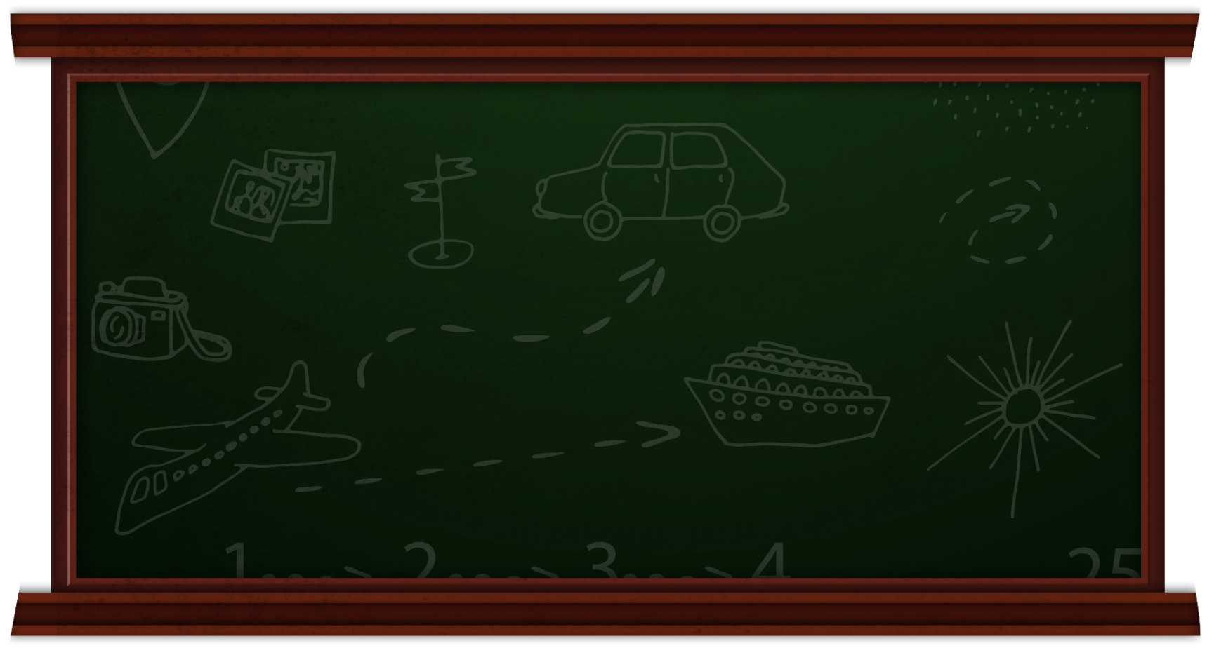






LUYỆN TỪ VÀ CÂU

Slide 2
Khởi động

Slide 3
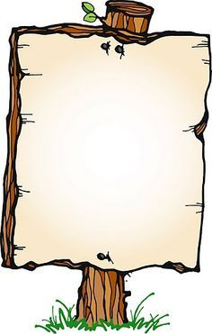
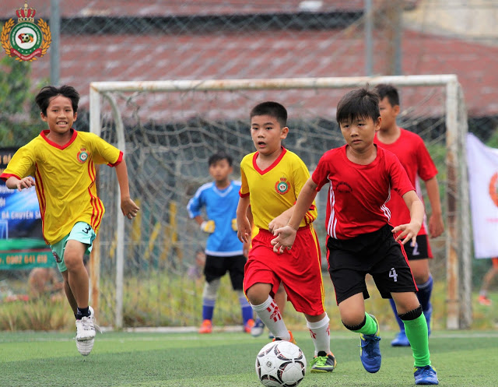

MẢNH GHÉP KÌ DIỆU

Slide 4
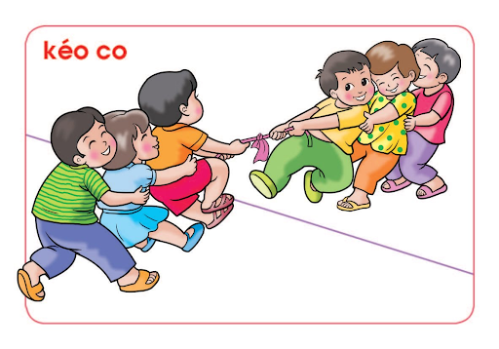
Kéo co

Slide 5

Bóng rổ

Slide 6
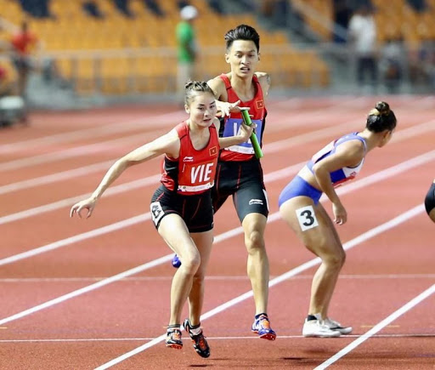
Chạy tiếp sức

Slide 7
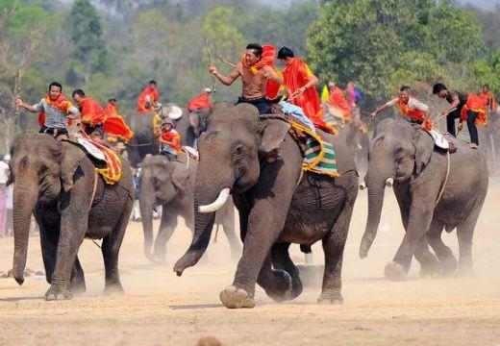
Đua voi

Slide 8
Thứ ngày tháng năm 2022
Luyện từ và câu.
Đặt và trả lời câu hỏi: “Bằng gì”. Dấu hai chấm

Slide 9
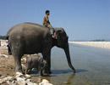
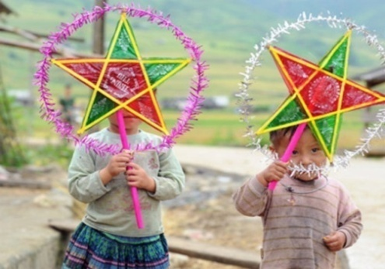
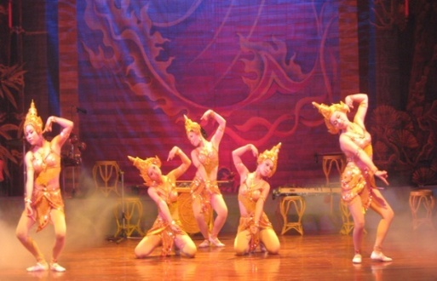
BT 1
Tìm bộ phận câu trả lời cho câu hỏi “Bằng gì ?”:
bằng vòi.
a) Voi uống nước bằng vòi.
b) Chiếc đèn ông sao của bé được làm bằng nan tre dán giấy bóng kính.
bằng nan tre dán giấy bóng kính.
c) Các nghệ sĩ đã chinh phục khán giả bằng tài năng của mình.
bằng tài năng của mình.

Slide 10
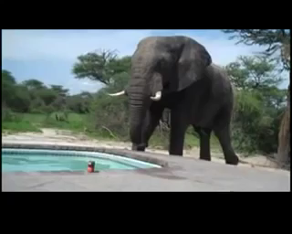

Slide 11


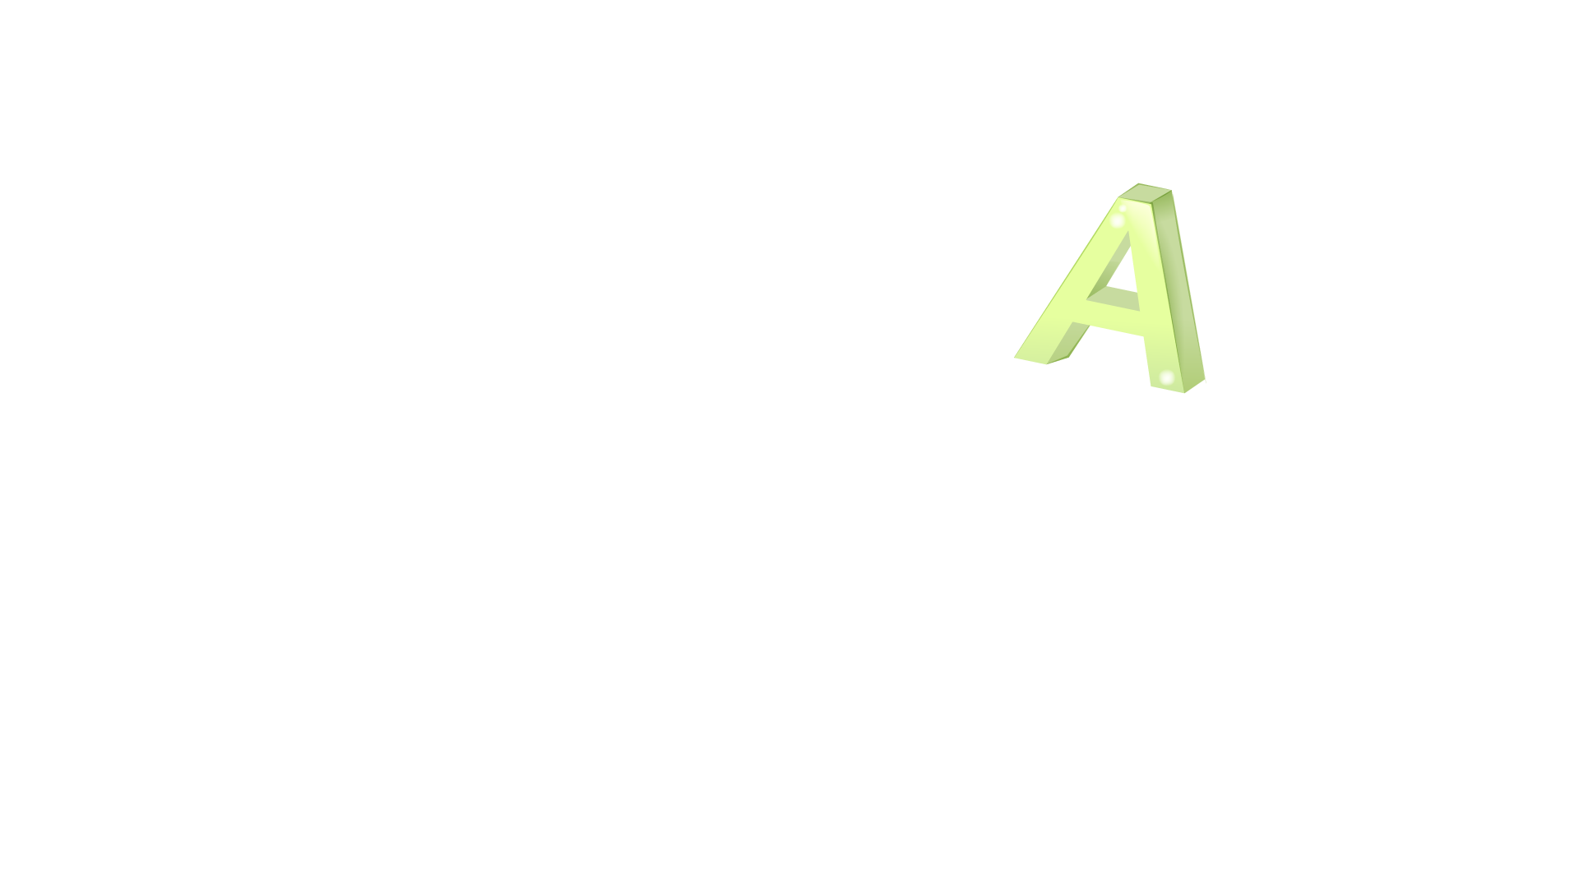
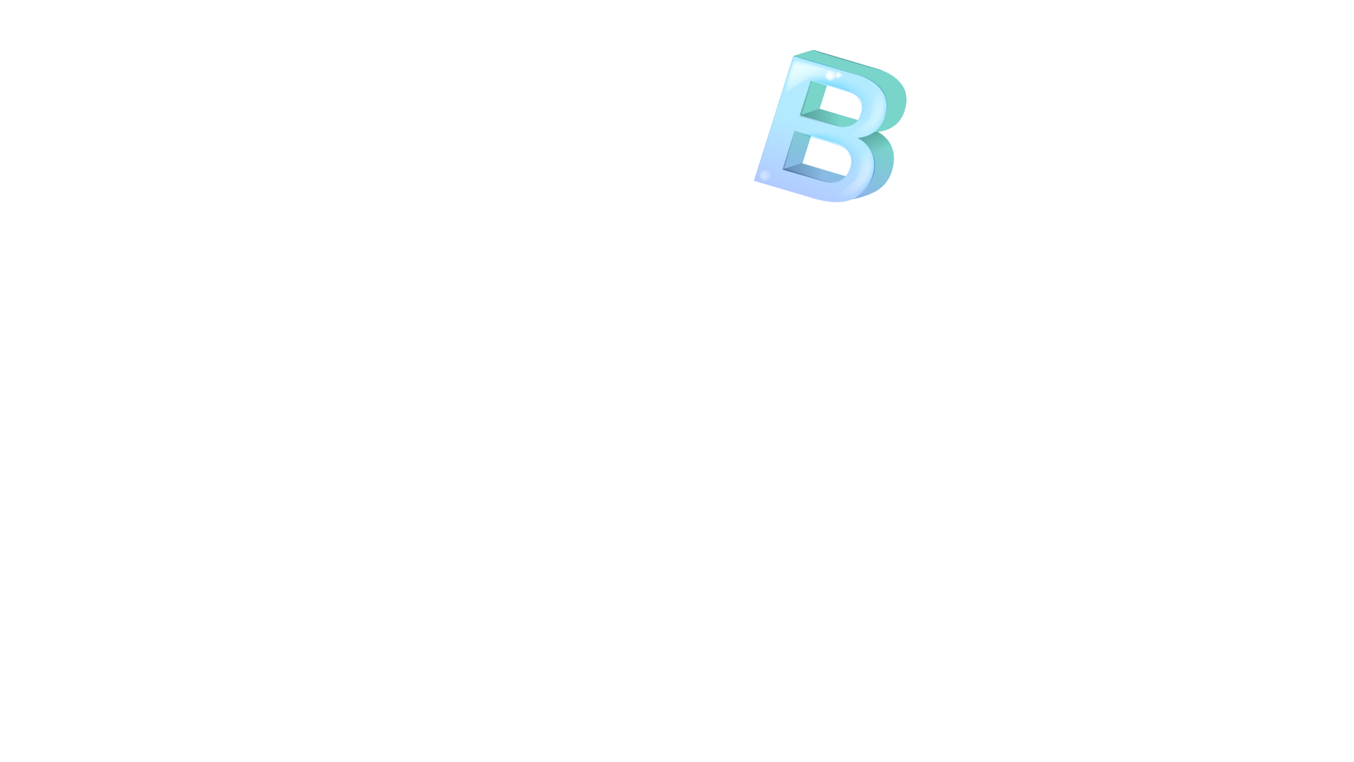

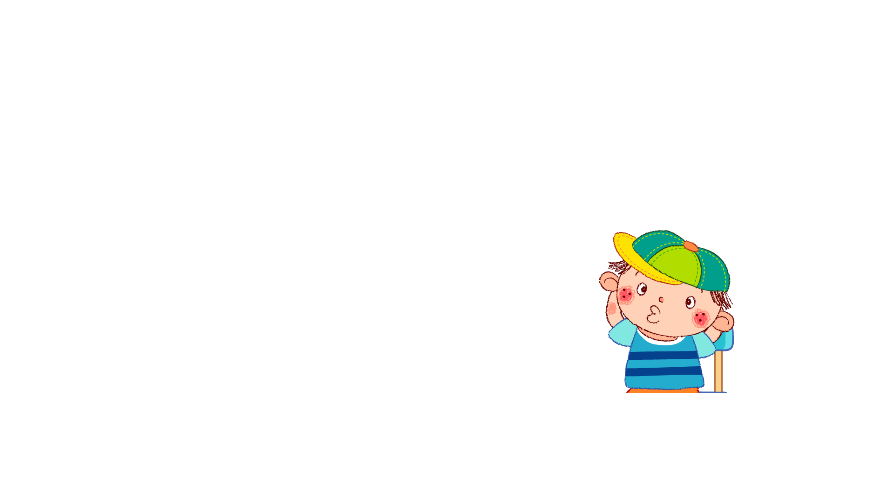

Bộ phận câu trả lời cho câu hỏi “Bằng gì?” nêu phương tiện dùng để tiến hành hoạt động nói đến trong câu.

Slide 12
Trả lời các câu hỏi sau:
BT 2
a) Hằng ngày, em viết bài bằng gì ?
M: Hằng ngày, em viết bài bằng bút mực.
b) Chiếc bàn em ngồi học được làm bằng gì ?
M: Chiếc bàn em ngồi được làm bằng gỗ.

Slide 13
BT 4
Em chọn dấu câu nào đặt vào mỗi ô trống ?
:
a) Một người kêu lên “ Cá heo !”
b) Nhà an dưỡng trang bị cho các cụ những thứ cần thiết chăn màn, giường chiếu, xoong nồi, ấm chén pha trà,...
:
:
c) Đông Nam Á gồm mười một nước là Bru-nây, Cam-pu-chia, Đông Ti-mo, In-đô-nê-xi-a, Lào, Ma-lai-xi-a, Mi-an-ma, Phi-líp-pin, Thái Lan, Việt Nam, Xin-ga-po.

Slide 14
Tác dụng của dấu hai chấm
- Dấu hai chấm dùng để đặt trước lời nói của nhân vật.
- Dấu hai chấm dùng để đặt trước ý liệt kê.

Slide 15
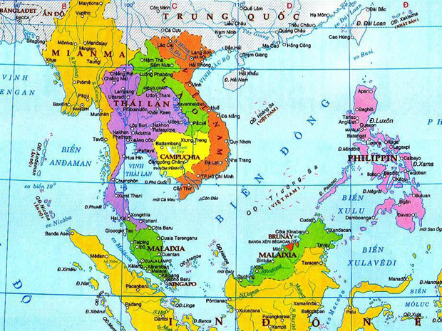

Slide 16

Bru-nây

Slide 17

In – đô – nê – xi - a

Slide 18

Cam – pu - chia

Slide 19

Xin - ga - po

Slide 20
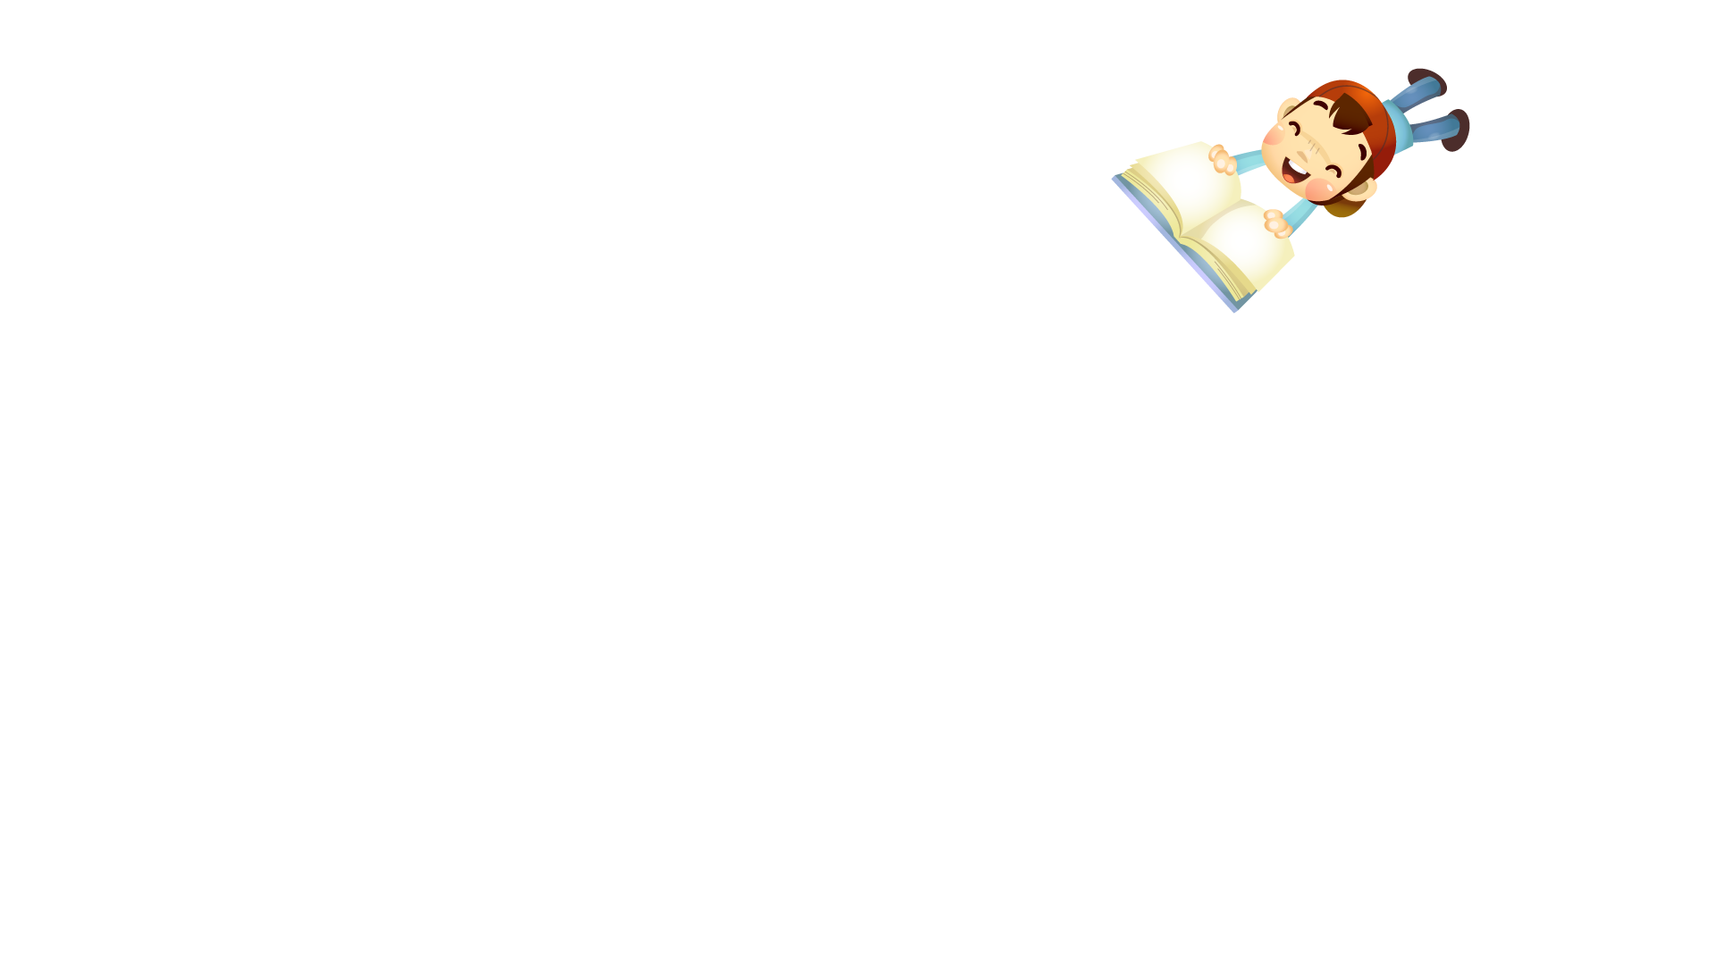
Tác dụng dấu hai chấm
- Dấu hai chấm dùng để đặt trước lời nói của nhân vật.
- Dấu hai chấm dùng để đặt trước ý liệt kê.

Slide 21

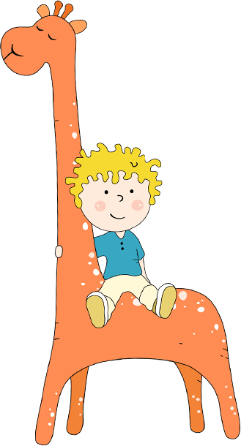

.
Trò chơi
Vượt qua thử thách

Slide 22
Thử thách 1: Tìm bộ phận trả lời câu hỏi Bằng gì trong câu:
Cây hút chất dinh dưỡng bằng rễ.
Bà dang tay đón cháu bằng tất cả niềm mong nhớ.

Slide 23
Thử thách 2: Câu nào dùng đúng dấu câu?
A. Người Việt Nam ta thường nói, không thầy đố mày làm nên.
B. Người Việt Nam ta thường nói: không thầy đố mày làm nên.
C. Người Việt Nam ta thường nói: “Không thầy đố mày làm nên”.

Slide 24
Thử thách 3:
Điền dấu hai chấm vào chỗ thích hợp trong đoạn văn sau :
Học sinh trường em đã làm được nhiều việc tốt để hưởng ứng tuần lễ bảo vệ môi trường làm vệ sinh trường lớp, trồng cây ở vườn trường, diệt bọ gậy ở bể nước chung.
:

Slide 25
Tiết học kết thúc
Hẹn các em ở tiết học sau!

